Slide 1
Meme Savunma Sistemi
Yüksek süt verimli ineklerin meme savunma sisteminde zayıflama ve bunun sonucu oluşan mastitis, süt inekçiliği işletmelerinin önemli sorunudur.
Süt verim kapasitesi arttıkça, metabolik stres artmakta, bunun sonucu mastitise karşı direnç azalmaktadır.
Bu nedenle mastitis insidensini azaltmak için meme lokal savunma sistemini baskılayacak her türlü faktöre karşı önlem alınmalıdır.

Slide 2
Meme bezi kendisini enfeksiyon etkenlerinden ve mekanik irritasyondan, farklı savunma mekanizmalarını kullanarak korumaktadır.
Meme savunma sistemi anatomik, hücresel ve salgısal savunma sistemi diye 3 bölümde incelenmektedir.

Slide 3
Anatomik Savunma Mekanizması
Meme içi enfeksiyonların oluşumunun önlenmesinde, meme başı derisinin bütünlüğünün korunması son derece önemlidir.
Meme başı deliğine yakın meme başı derisi lezyonları, bakterilerin meme derisinde kolonizasyonu ve çoğalmaları için fırsat yaratmaktadır.

Slide 4
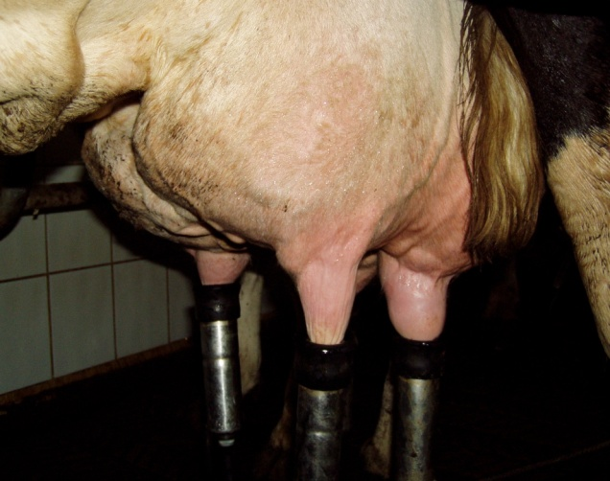
Meme başı derisinin yapısını bozan çizik, çatlak ve yara meme başı derisinde bakterilerin çoğalmasını sağlamaktadır.
Derinin yapısını bozan en önemli neden sağım makinası kaynaklıdır.

Slide 5
Sağlıklı Meme Başı Derisinde Bakteriler Neden Çoğalamaz?.
Meme başı derisi kalın, strafiye squamoz epitel hücrelerinden oluşmuştur.
Meme başı derisi sağlıklı olduğunda burada bakteriler tutunur, fakat çoğalamaz.
Çünkü meme başı derisinden bakterilerin çoğalmasını engelleyen bakteriyostatik özellikte maddeler salınmaktadır.

Slide 6
Meme başı kas sfinkteri ve meme başı kanalı keratin tabakası, meme patojenlerine karşı önemli fiziksel bir bariyerlerdir.

Slide 7
Meme başı kas tabakası, sağım aralarında meme başı kanalını sıkıca kapatarak, bakterilerin girmesini engeller.

Slide 8
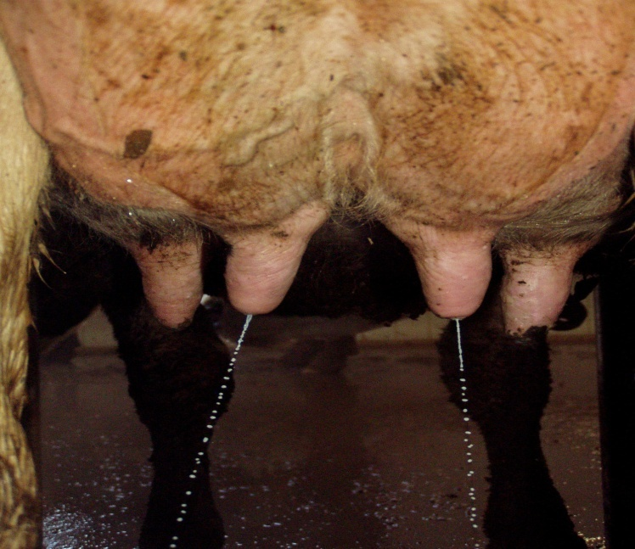
Meme başı kas tabakasının yapısındaki bozukluk (travma veya yaşlılığa bağlı),
Meme başının iyice kapanmamasına ve
Meme başından süt sızmasına neden olur ve de
Patojenlerin meme içine girmesini kolaylaştırır.

Slide 9
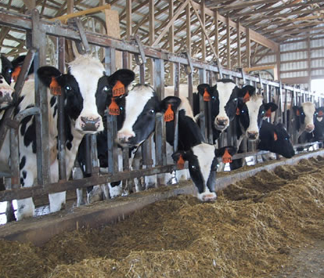
Sağımdan hemen sonra açık olan meme başından bakteriler memeye girebileceğinden, bu süre zarfında ineklerin ayakta tutulmasında yarar vardır.

Slide 10
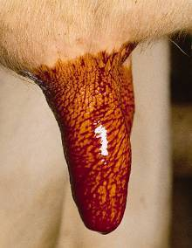
Sağım sonrası meme başında mekanik bariyer oluşturan teat dipping solüsyonlarına daldırma da, meme başına bakterilerin tutunmasına engel olur.

Slide 11
Meme başı kanalı mukozasında çok sayıda longitudinal ve sirküler kıvrımlar bulunmaktadır.
Bunların görevi; bakterilerin meme içinde ilerlemesini ve meme başı kanalında süt birikmesini engellemektir.

Slide 12
İki sağım arasında meme başı kanalı bir keratin plak tarafından kapatılır fakat sağım sırasında meme başı kanalına bakteriler girebilir.
Bakteriler bir sonraki sağımda meme başı kanalından uzaklaştırılır.
Ön sütün sağılması, meme başı kanalına tutunmuş bakterilerin uzaklaştırılmasına yardım eder.

Slide 13
Meme başı keratin tabakası, patojenlerin memeye girmesini önlemek için fiziksel bir bariyer gibi görev yapar.
Keratin tabakasının yapısında bulunan lipidler, hem bakterisid hem de bakteriyostatik etki gösterirler.

Slide 14
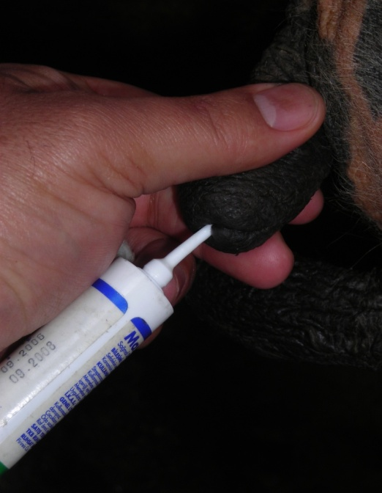
Keratin tabakasının yapısında bozukluğa yol açan en önemli faktör, meme içi ilaç veriliş yanlışlıklarıdır.
Meme başından ilaç verilir iken kanülün ucu, meme başı kanalından kısmen sokulmalıdır.

Slide 15
Keratin plağın en önemli işlevi; kuru dönem sırasında meme içine bakterilerin girişini engelemektir.
Bazı inek veya meme loblarında keratin plağın yeterince gelişmez veya beklenen süreden geç gelişir.
Bu tür meme veya ineklerde kuru dönem yeni meme içi enfeksiyonlarına sık rastlanıldığı belirtilmiştir.

Slide 16
Bu nedenle son zamanlarda kuruya çıkan ineklere kuru dönem tedavisi ile birlikte meme başı kanalını kapatan maddelerin meme içi verilmesi önerilir.

Slide 17
Hücresel Savunma Sistemi
Memeye giren bakteri, anatomik savunma sisteminden kurtulur ise hücresel ve humoral savunma sistemi faaliyete geçer, enfeksiyon oluşmasını engellemeye çalışır.

Slide 18
Hücresel savunma sistemi lökositlerden oluşur.
Nötrofiller, spesifik olmayan lökositler olup, enfeksiyon bölgesine ilk hücum eden savunma hücreleridir.

Slide 19
Yangının erken dönemlerinde, enfeksiyon bölgesinde nötrofil sayısı oldukça yüksektir.
Bu nedenle süt somatik hücre sayısı artar.
Normal sütte SHS 200.000 hücre/ml’nin altındadır.

Slide 20
SHS 200.000 hücre/ml mastitis için eşik değerdir.
SHS 200.000 hücre/ml’nin üzerinde ise mastitis vardır diye değerlendirilir.
Somatik hücreleri makrofajlar (%35-79) , B ve T lenfositler (%10-24), PMN (%3-26), epitel hücreleri (%2-15) oluşturur.
Mastitis sırasında bazen somatik hücreler, %100 PMN’lerden oluşabilmektedir.

Slide 21
Nötrofillerin primer görevi; bakteri ve doku döküntüsünü fagosite etmektir.
Nötrofillerin yangı bölgesine geçiş hızları özellikle E. coli’ye bağlı klinik mastitislerde enfeksiyonun ciddiyeti bakımından önemlidir.
Yeni doğum yapmış ineklerde laktasyon dönemine oranla, nötrofillerin enfeksiyondan sonraki mobilizasyonu yavaştır.
O nedenle yeni doğum yapmış ineklerde ciddi klinik mastitislere sıkça rastlanır.

Slide 22
Makrofajlar bakteriler ile ilk karşılaşan ve meme savunması için ilgili hücrelere gerekli bilgileri aktaran hücrelerdir.
Makrofajlar, bakteri ve doku döküntülerini ortamdan temizleyen fagositik hücrelerdir.
Makrofajların fagositoz yetenekleri nötrofiller ile karşılaştırıldığında sınırlıdır.

Slide 23
Lenfositler, antijenleri tanıyan ve onlara karşı spesifik savunma sistemini uyaran hücrelerdir.

Slide 24
Salgısal Savunma Sistemi
Salgısal faktörler, antikorlar ve antijenlere karşı üretilen immunglobulinlerdir.
Meme dokusundaki immunglobulin konsantrasyonu, laktasyon dönemine göre değişmekte olup, özellikle doğum yakın dönemde, en yüksek düzeye çıkmaktadır.
Immunglobulin G1, IgG2 ve IgM, nötrofil ve makrofajların fagositoz yeteneğini artırmaktadır.
IgA’nın ise bakteriyel opsonizasyonda rolü yoktur, memedeki bakterilerin aglütinasyonunu sağlayarak enfeksiyonun yayılmasını engeller.

Slide 25
Süt ve serumda bulunan komplementler de doğuştan ve edinsel immunitenin birer parçasıdır.
Komplementler bakterilerin lizisi ve opsonizasyonunu sağlarlar.
Laktoferin de salgısal savunma sisteminin parçasıdır.
Demire ihtiyaç duyan bakterilerin çoğalmalarını engeller.

Slide 26
İmmun sistem hücreleri tarafından üretilen sitokinler, meme savunmasında etkili olan salgısal faktörlerdendir.
İneklerde meme dokusunda en önemli sitokinler; interlökinler (IL) koloni uyarıcı faktör (CSF), interferonlar (IFN) ve tümör nekroz faktördür.

Slide 27
Süt içinde laktoperoksidaz enzimi mevcuttur.
Laktoperoksidaz tiyosiyonat H2O2 sistemi, Gram negatif bakterilere öldürücü, gram pozitif bakterilerin ise çoğalmasını durdurucu etki yapar.
Ksantin oksidaz, süt yağ globül membranlarının bir enzimidir.
Bu enzim inorganik nitritten nitrit oksit oluşumunu katalize ederek, antibakteriyel etki gösterir.

Slide 28
Periparturient Dönemde Meme İçi Enfeksiyon Riski Neden Artar?.
Periparturient dönemde mastitislere sıkça rastlanır.
Bu dönemde meme içi enfeksiyonlara duyarlılığı etkileyen faktörler, meme başı deliği etrafında bakterilerin varlığı, meme başı kanalındaki koruyucu mekanizmaların ve meme savunma sisteminin zayıflamasıdır.
Periparturient dönemde hastalıklara karşı duyarlılık artışının en önemli nedeni, immunsupresyondur.

Slide 29
Gebeliğe ve doğuma bağlı değişik hormonların neden olduğu stresin, immun yanıt üzerine önemli etkileri bulunmaktadır.
Gebeliğin son haftasında plazma 17 β-östradiol konsantrasyonu artar, doğumdan önceki son gün maksimum düzeye çıkar, progesteron düzeyi ise düşer.
Doğum zamanı ise kortizol düzeyi 5 kat artar.

Slide 30
Doğum sırasında ise adezyon moleküllerinin (CD 62L ve CD18) down regülasyonuna bağlı, nötrofillerde fonksiyon bozukluğu görülmekte, bunun sonucu mastitis oluşum riski artmaktadır.
Glukokortikoidler, T hücre sayısında, meme dokusundaki IgM konsantrasyonunda ve sitokinlerin yapımında azalmaya yol açarak, savunma sistemini olumsuz etkilemektedir.

Slide 31
Meme parenşiminin hızlı bölünme evresinde ve süt yapımının başladığı dönemde, memenin enerji ve oksijen ihtiyacı artar.
Oksijen tüketimindeki artış sonucu, oksijen kökenli maddelerin üretimi artar.
Serbest oksijen radikallerinin aşırı yapımı, doku ve hücrelerde hasar ve ölüme yol açar.

Slide 32
ROS’ların olumsuz etkilerini nötralize etmek için, konakçı dokusu bazı enzimler üretir.
Bu maddeler antioksidan etkili olup, oksidatif stresin neden olduğu hücre ve doku hasarlarını engeller.
O nedenle, doğuma yakın dönemde antioksidan savunma sistemi ile ROS üretimi arasındaki denge bozulur, oksidatif stresin etkisi ortaya çıkar.

Slide 33
Oksidatif stresin kontrolü ile mastitisin şiddetini azaltılır.
O nedenle rasyonlara antioksidan etkili vitamin E ve selenyum eklenmesi önerilir.
Vitamin E ve selenyum (Se), benzer biyolojik etkiye sahip esansiyel maddelerdir.
Glutatyon peroksidaz, vitamin E ve Se içeren bir enzimdir, bu enzim meme dokusunun antioksidan savunma sisteminin önemli bir parçasıdır.

Slide 34
Peri veya Pp. dönemdeki metabolik değişiklikler (özellikle NEFA ve βOH-bütirat’ın kandaki düzeyi artar) sonucu, PMN’lerin memeye göçü ve fagositik aktiviteleri azalır, bu durumda mastitise duyarlılık artar.

